Slide 1
第五章 第2讲 Linux进程控制

Slide 2
进程的内存布局
代码段：又称为正文段
存放可执行文件的指令，表示进程需完成的功能
数据段
存放代码段在执行期间所需的数据
包括全局变量、静态变量
堆
容纳代码段在执行期间动态申请的空间
应用程序调用malloc、new等函数
栈：用户栈
保存中断现场、执行函数调用时的参数、局部变量、返回地址等

Slide 3
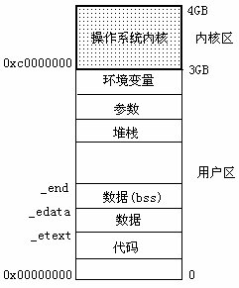
进程虚拟地址结构
以Linux系统为例（共4G空间）
用户空间(0x 0000 0000 ~ 0x bfff ffff)
可执行映象
进程运行时堆栈
内核空间(0x c000 0000以上)
内核被映射进程内核空间
只允许进程在内核态下访问

Slide 4
Linux进程描述符
task_struct数据结构
内核必须对每个进程进行清晰的描述。Linux内核利用数据结构task_struct来描述。它代表一个进程的PCB
task_struct定义在include/linux/sched.h中，内核以此感知进程的存在
Linux在内存空间中开辟了一个专门区域存放所有进程的进程控制块
系统初始化后，建立第一个task_struct数据结构INIT_TASK。
当建立新进程的时候，Linux为新的进程分配一个task_struct结构
Notes:
进程的身份证
/usr/src/内核版本/include/linux/sched.h

Slide 5
Linux进程描述符的信息组成
进程状态信息(state, flags, ptrace)
调度信息(static_prio, normal_proi, run_list, array, policy)
内存管理(mm, active_mm)
进程状态位信息(binfmt, exit_state, exit_code, exit_signal)
身份信息(pid, tgid, uid, suid, fsuid, gid, egid, sgid, fsgid)
家族信息(real_parent, parent, children, sibling)
进程时间信息(realtime, utime, stime, starttime)
时钟信息(it_prof_expires, it_virt_expires, it_sched_expires)
文件系统信息(link_count, fs, files)
IPC信息(sysvsem, signal, sighand, blocked, sigmask, pending)

Slide 6
进程标识
成员名：pid_t pid
功能
内核通过pid标识每个进程
数据类型说明
pid_t实际上是一个int类型
取值范围：0~32767
最大值修改：/proc/sys/kernel/pid_max
生成新pid：sys_getpid()内核函数
+1；循环
获取进程pid
ps命令：访问/proc/$PID/status
pid_t getpid(void)：返回当前PID
pid_t getppid(void)：返回当前父进程PID
Notes:
PID=0，调度进程（交换进程），内核中的系统进程，不执行磁盘上任何程序
PID=1，系统第一个用户进程，init进程，以后所有的进程都是由init产生的子/孙进程。pstree命令查看进程树

Slide 7
小结
重点掌握
进程的内存布局：代码段、数据段、堆、栈
进程的task_struct：描述进程的PCB信息
Notes:
PID=0，调度进程（交换进程），内核中的系统进程，不执行磁盘上任何程序
PID=1，系统第一个用户进程，init进程，以后所有的进程都是由init产生的子/孙进程。pstree命令查看进程树

Slide 8
进程的建立和运行
在linux中，一个进程可以启动另一个进程，所有进程的源为init
Linux进程树：
在Linux中每个进程都由其父进程创建的。Linux系统启动时将创建init进程，其PID为1是系统的第一个进程，其将进行一些初始化工作；
init进程创建getty打开终端设备，读取用户名等；
getty进程创建login进程，用户在终端登录成功后创建shell进程，之后用户可以通过shell运行相关命令来控制系统；
系统中进程要么由init创建，要么由init所启动的进程创建，从而形成一棵以init为祖先的树型结构。
init进程
getty进程
login进程
shell进程
用户进程

Slide 9
进程的一生
随着一句fork，一个新进程呱呱落地，但这时它只是老进程的一个克隆。
然后，随着exec，新进程脱胎换骨，离家独立，开始了独立工作的职业生涯。
进程不断在进行状态更换，也有生老病死
1自然死亡：运行到main最后一个“}”，从容离去；
2中途退场：2种方式，一种是调用exit函数，一种是在main函数内使用return。无论哪一种方式，它都可以留下遗言，放在返回值里保留下来；
3强制结束：被其它进程结束它的生命。
进程死掉后，会留下一个空壳（PCB部分），父进程调用wait打扫战场，使其最终归于无形。
Notes:
刚刚是从shell角度观察

Slide 10
创建进程（fork）
pid_t fork(void);
fork被调用一次，产生一个新的子进程
返回值：成功返回两次，父进程中返回子进程id，子进程中返回0，错误返回-1给父进程
关于子进程对父进程资源的处理
进程映像：PCB、代码段、数据段、堆、栈
PCB：子进程获得父进程的副本，并修改部分属性。
代码段：共享父进程的代码段，因为代码段只读属性。
数据段、堆、栈：写时复制技术，一般进程大部分资源在虚拟内存中，为节省全部复制浪费的时间空间，创建子进程时这些区域不复制，只有在对这些区域进行修改时才复制部分内存页

Slide 11
fork父子进程执行范围
说明：fork之前都是父进程代码，调用fork成功后，父子进程都将继续执行调用fork以后的所有代码，直到exit或main函数return。
pid_t id;
id=fork( );
if(id<0)
{ perror(“fork”); }
else if(id==0)
{ //子进程代码 }
else
{ //父进程代码 }
其他代码;
1
2
左边例子中，执行次序：
父进程：
1赋值id
2对if-else-else语句选择执行
3其他代码
子进程：
1fork成功后，赋值id
2对if-else-else语句选择执行
3其他代码
期间遇到exit或main函数return都会各自退出进程
3
4

Slide 12
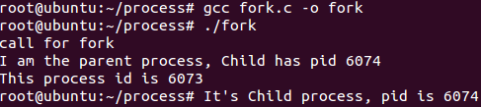
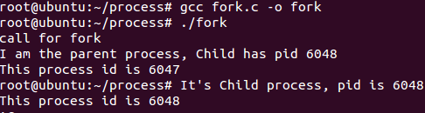
fork举例
# include <stdio.h>
# include <unistd.h>
# include<sys/types.h>
int main(void) {
pid_t pid;
printf(“now only one process \n”);
printf(“call for fork…\n”);
pid=fork();
if(pid<0)
{perror(“fork fail\n”); exit(1);}
else if(pid==0)
{printf (“It’s Child process, pid is %d\n”, getpid ()); exit(1);}
else if (pid>0)
printf(“I am the parent..Child has pid %d\n”, pid);
printf(“This process id is %d\n”，getpid())；
return 0;
}

Slide 13
vfork
fork创建的子进程对父进程地址空间写时复制
vfork对地址空间不复制，更节省时间，一般vfork之后立即调用exec执行其他程序
pid_t vfork (void);
用法与fork相同
与fork区别
子进程与父进程共享数据段和堆栈
子进程优先于父进程执行，父进程被挂起，子进程运行结束或调用exec族、exit时父进程才能继续执行。

Slide 14
进程终止
正常终止
（1）从main终止；
（2）调用exit
（3）_exit，_Exit
（4）最后一个线程从其启动例程返回
（5）最后一个线程调用pthread_exit
异常终止
（1）调用abort
（2）接到一个信号并终止
（3）最后一个线程对取消请求做出响应
Notes:
直接使进程停止运行，清除其使用的内存空间，并销毁其在内核中的各种数据结构

Slide 15
进程的终止状态
整型，可以通过exit、_exit、main中的return返回，由父进程通过wait或waitpid函数接收。
父进程在子进程结束之前结束：子进程将变成孤儿进程，并将被其它进程领养。
父进程尚未对已终止子进程调用wait函数善后，尚留存进程ID、终止状态等信息，此时子进程称为僵尸进程（zombie），只有等到父进程处理或父进程结束被init领养才能释放资源。
Notes:
设置父进程对子进程终止信号SIGCHLD捕捉 P249
两次fork P183 程序8-5

Slide 16
孤儿进程示例
int main()
{
pid_t pid;
if((pid=fork())==-1)
perror("fork");
else if(pid==0) \\子进程
{
printf("pid=%d,ppid=%d\n",getpid(),getppid());
sleep(2);
printf("pid=%d,ppid=%d\n",getpid(),getppid());
}
else exit(0); \\父进程终止
}
1
3
2

Slide 17
僵尸进程示例
int main()
{
pid_t pid;
if((pid=fork())==-1)
perror("fork");
else if(pid==0)
{
printf("child_pid pid=%d\n",getpid());
exit(0); \\子进程终止
}
sleep(3);
system("ps");
exit(0); \\父进程终止
}
1
2
3

Slide 18
父进程等待子进程
当一个进程正常或异常终止的时候，内核向其父进程发送SIGCHLD信号
进程对这个信号的系统默认动作是忽略它。因此如果不刻意捕捉信号或调用wait，父进程将不会处理已经终止的子进程
父进程调用wait或waitpid可能会发生的情况：
如果其所有子进程都在运行，则父进程阻塞
如果一个子进程已经终止，正在等待父进程获取其终止状态，则父进程取得该子进程的终止状态立即返回
如果他没有任何子进程，则立即出错返回
Notes:
如果进程由于接收到SIGCHLD信号而调用wait，则可期望wait会立即返回。但是如果在任意时刻调用wait则进程可能会阻塞。

Slide 19
wait和waitpid
wait
等待任意一个子进程
属于waitpid的特例
waitpid
等待参数指定的子进程，如指定某个子进程，或指定属于某个组的任意子进程。

Slide 20
wait
pid_t wait(int *status);
参数： status：子进程的终止状态指针，可置NULL表明父进程不获取子进程终止状态。
返回值：成功返回终止子进程id，返回0表示没有子进程，错误返回-1置errno。
说明：
当调用wait时，父进程被挂起直至该进程的任一个子进程结束wait调用才返回。

Slide 21
测定子进程终止状态
wait将子进程终止状态保存在参数指向的空间中，该值中的某些位代表子进程退出状态，要通过宏才能获取。
WIFEXITED(status)：若为正常终止，返回真，并继续调用WEXITSTATUS(status)宏获取退出状态的低8位。
WIFSIGNALED(status)：若为异常终止，返回真，并继续调用WTERMSIG(status)宏获取导致子进程终止的信号编号。
Notes:
P180-181 程序8-3和8-4

Slide 22
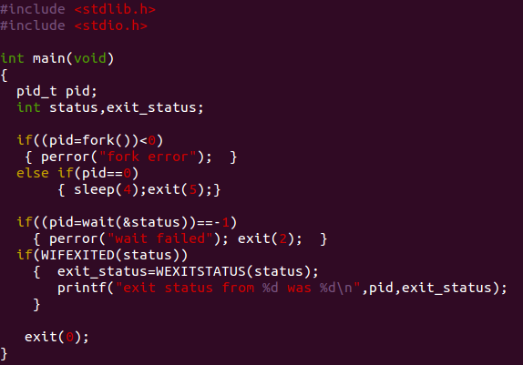
wait示例
1
2

Slide 23
waitpid
pid_t waitpid(pid_t pid, int *status, int options);
pid
pid > 0 : 等待进程id为pid的子进程
pid == 0 : 等待与调用进程同组的任一子进程
pid == -1: 等待任一子进程wait()
pid < -1: 等待进程组号为|pid|的任一子进程
status：子进程退出状态，不需要可置为NULL
options：可为0，若为WNOHANG，则若指定子进程未结束立即返回0。
返回值：成功返回终止子进程id，返回0表示没有子进程，错误返回-1置errno
wait(&status) 等价于waitpid(-1, &status, 0)
Notes:
P183 8-5

Slide 24
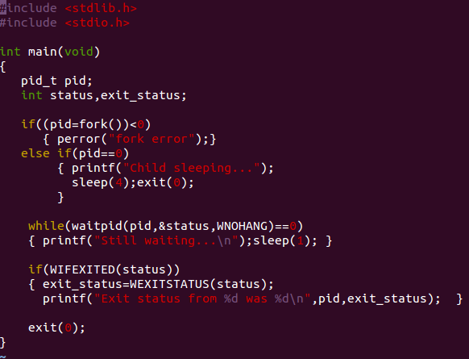
waitpid示例
1
2

Slide 25
思考？
如何一次处理多个僵尸子进程？
pid_t pid;
int status;
while((pid=waitpid(-1,&status,WNOHANG))>0)
printf(“child %d terminated\n”,pid);

Slide 26
exec引入
回顾：
Linux系统中，init进程是第一个用户进程，大多数进程都是init的子进程。
fork/vfork函数的作用是创建子进程，然后子进程继续执行fork/vfork以后的代码。
思考：如何让init进程创建子进程后，使该子进程去执行其他程序呢？

Slide 27
exec族函数
进程调用exec族函数时，进程执行的程序完全替换为exec函数参数指定的新程序，新程序从main开始执行
不创建新进程，调用exec族函数前后进程ID未改变，只是用一个全新的程序替换了当前进程的代码、数据、堆、栈。
execl、execlp、execle
execv、execvp、execve
形式：execAB（A：l、v；B：空、p、e）

Slide 28
exec族函数原型
#include <unistd.h>
int execl (const char *path, const char *arg0, ...);
int execlp(const char *file, const char *arg0, ...);
int execle(const char *path, const char *arg0,… ,
const char *envp[ ]);
int execv (const char *path, const char *argv[ ]);
int execvp(const char *file, const char *argv[ ]);
int execve(const char *path, const char *argv[ ],
const char *envp[ ];
path/file：可执行文件名
arg/argv：传给path/file可执行文件的命令行参数
envp：环境变量

Slide 29
exec族函数比较
 | 可执行文件名 |  | 命令行参数 |  | 环境变量
 | 本身带路径 | 使用PATH | 列表方式 | 数组方式
execl | √ |  | √
execlp |  | √ | √
execle | √ |  | √ |  | √
execv | √ |  |  | √
execvp |  | √ |  | √
execve | √ |  |  | √ | √
path和非p的区别：可执行文件名是否需要指定路径
list、vector的区别：命令行参数形式不同
env和非e的区别：是否需要指定环境变量列表

Slide 30
exec示例
例：执行ls –a程序
execl("/bin/ls", "ls", "-a”, (char *) 0);
execle("/bin/ls", "ls", "-a”, (char *) 0, env);
execlp("ls", "ls", "-a", (char *) 0);
char *argv[]={“s”, “-a”, (char *) 0};
execvp(“ls”, argv);
execv("/bin/ls", argv);
exec族函数的返回值
成功则没有返回值，失败返回-1
常见错误是参数所指定的可执行文件不存在。
Notes:
常数0表示空指针，必须强制转化为字符指针

Slide 31
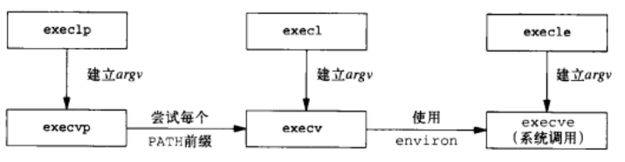
exec族函数之间的关系
只有execve是系统调用，其他都是库函数，最终都要调用execve
Notes:
P191，程序8-8，程序8-9

Slide 32
system函数
用于在程序中执行一个Shell命令
int system(const char *cmdstring);
参数是命令字符串
原理：创建子进程、子进程执行shell程序执行命令、父进程等待子进程结束。
返回值：由于system函数实现中涉及fork、exec、waitpid函数和调用shell程序，因此返回值较多
如果fork失败或waitpid返回除EINTR之外的错误，返回-1，置errno
如果exec失败，返回127
三个函数都成功，返回值是shell的终止状态。
Notes:
P200 程序8-12

Slide 33
小结
进程一生
进程一生
父进程
fork()
子进程
父进程
fork()
子进程
exec(新程序)
新程序运行
(新程序取代子进程的代码段、数据段等)
子进程运行
(子进程拷贝父进程代码段、数据段等)
exit/return
exit/return
新程序终止
子进程终止
wait/waitpid
wait/waitpid
清理子进程信息
清理子进程信息
Notes:
P200 程序8-12

Slide 34
进程组
每个进程都属于一个进程组，进程组号为PGID
进程组是一个或多个进程的集合
创建进程组的进程称为进程组长
进程组ID与进程组长ID相同。
pid_t getpgrp(void);
进程组生命周期从创建直至该组中最后一个进程离开进程组。进程组存在与其组长终止与否无关
进程可以通过setpgid函数加入一个现有进程组或创建一个新进程组
int setpgid(pid_t pid, pid_t pgid)

Slide 35
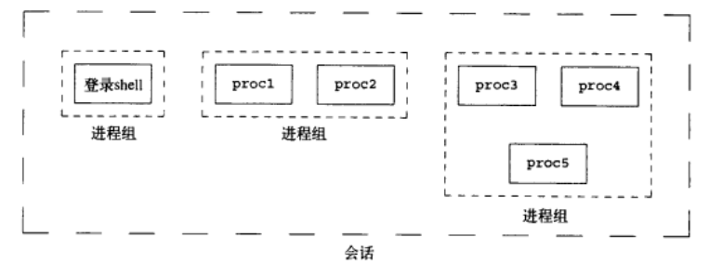
会话
会话是一个或多个进程组的集合，会话ID（pid_t）
getsid获取会话ID
每个进程都会属于一个进程组，每个进程组也都会属于一个会话

Slide 36
会话
会话由进程通过setsid创建
创建会话的进程也是会话中一个进程组长，也是会话首进程
会话ID、进程组ID都与这个进程ID相同
一个会话中可有多个后台进程组，最多只有一个前台进程组
通常终端产生的信号(ctrl+c、ctrl+z)传给前台进程组

Slide 37
控制终端
终端登录
字符终端、图形终端
网络登录
登录时自动建立控制终端，进程通过控制终端进行输入，输出和控制作业的运行
每个会话可以有、也可以没有控制终端，如果有控制终端，则会话中有一个前台进程组，其它为后台进程组
会话首进程负责控制终端的建立与控制，因此，会话首进程也称为控制进程。

Slide 38
总结
进程概念、进程标识符
pid,ppid,uid,euid,gid,egid
fork/vfork、exit、wait和waitpid、exec族函数
进程组、会话、控制终端

Slide 39
谢谢 !

